Slide 1
灯 光
8*
六年级上册﹒第二单元

Slide 2

新
课
导
入
同学们你们在哪儿见过灯光？在灯光下你有何感受？

Slide 3
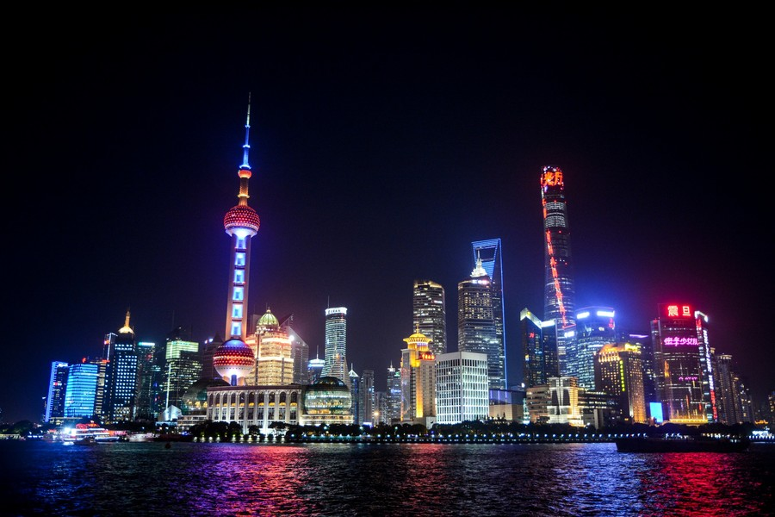
城市
灯火辉煌

Slide 4

舞台
斑驳陆离

Slide 5
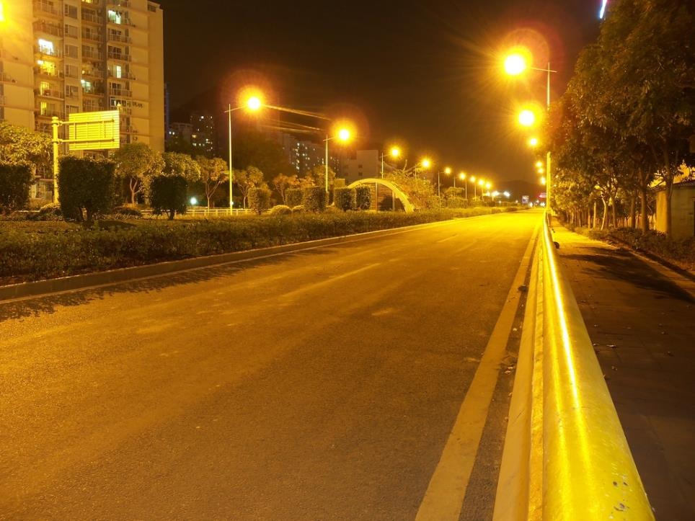
路灯
亮如白昼

Slide 6

室内
柔和明亮

Slide 7
电灯是我们日常生活中最常见的物品，然而，在战争年代，它却是人们心目中美好生活的象征。本课以“灯光”为题，以“灯光”为线索，讲述了发生在解放战争时期的一个动人的故事。让我们走进课文，去感受革命先烈那崇高的精神！

Slide 8
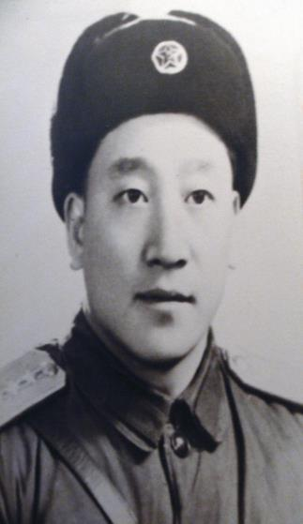
作
者
简
介
王愿坚（1929—1991），当代作家。山东诸城人。1945年参加八路军。在抗日战争和解放战争中，当过随军记者，解放后创作了不少革命历史题材小说。主要作品有：短篇小说《党费》《粮食的故事》《七根火柴》《路标》，电影文学剧本《闪闪的红星》（与陆柱国合写）。

Slide 9
多
音
字
huá
（划船）
划
huà
（计划）
huà
例：我们计划（ ）周末去北海公园划（ ）船。
huá

Slide 10
词
语
解
释
【宏伟】（规模、计划等）宏大雄伟。
【漫步】没有目的而悠闲地走。
【围歼战】包围起来歼灭敌人的战斗。
【交通沟】阵地内连接堑壕、工事，供交通联络的壕沟。
【胸墙】为了便于射击和阻挡敌人火力可能造成的伤害，在掩体前面和战壕边沿用土堆砌起来的矮墙。

Slide 11
【聚精会神】集中精神；集中注意力。
【自言自语】自己跟自己说话；独自低声说话。类似“自～自～”式的词语还有：自由自在、自作自受、自私自利、自暴自弃。
【赶明儿】等到明天，泛指以后；将来。
【憧憬】向往。

Slide 12
【千钧一发】千钧的重量系在一根头发上，形容事态极其危险。钧，古代重量单位，一钧等于三十斤。
【璀璨】形容珠玉等光彩鲜明。本文指天安门广场灯光耀眼。

Slide 13
词
语
对
对
碰
近义词
宏伟——雄伟 激烈——猛烈
沉思——深思 漆黑——乌黑
憧憬——向往 璀璨——绚烂
震天动地——惊天动地

Slide 14
反义词
挺进——撤退 茂密——稀疏
微弱——强烈 破旧——崭新
漆黑——雪白 焦急——冷静
暴露——隐蔽 璀璨——黯淡

Slide 15
妙
解
课
文
课文哪些段落写现在，哪些段落写往事？
第一部分（1、2）：写现在。“我”漫步在天安门广场，一声“多好啊”引起了“我”对往事的回忆。
第二部分（3-11）：写往事。回忆关于灯光的往事。
第三部分（12）：写现在。在天安门璀璨的华灯下，“我”又想起了郝副营长。

Slide 16
围绕“灯光”，作者写了一件什么事？
围绕“灯光”记叙了战争年代，郝副营长舍身为后续部队引路的壮举。

Slide 17
用较快的速度默读课文，想想“多好啊”这句话在课文中出现了几次，各是在什么情况下说的。他们在说这句话时，看到的是什么，可能想到了什么？

Slide 18

填一填
次 数
谁说的
在什么情况下说的
第一次
游人
欣赏美丽景色时
第二次
郝副营长
看到书上的一幅插图时
第三次
郝副营长
与“我”谈话时

Slide 19
交流感受
第一次
由衷的赞叹。
清明节前的一个晚上，我又漫步在广场上，忽然背后传来一声赞叹：“多好啊！”我心头微微一震，是什么时候听到过这句话来着？噢，对了，那是很久以前了。于是，我沉入了深深的回忆。
天安门夜景如此美丽，引起游人由衷的赞叹。正是这一声赞叹，引起了作者对往事的回忆

Slide 20
书上有一幅插图，画的是一盏吊着的电灯，一个孩子正在灯下聚精会神地读书。他注视着那幅图，默默地沉思着。
“多好啊！”他在自言自语。突然，他凑到我的耳朵边轻轻地问：“记者，你见过电灯吗？”
我不由得一愣，摇了摇头，说：“没见过。”我说的是真话。我从小生活在农村，真的没见过电灯。
第二次
那时的人民吃不饱、穿不暖，生活极度贫困，郝副营长和生在农村的身为记者的“我”都没有见过电灯。所以，郝副营长对图上的孩子能在灯光下看书深感羡慕。

Slide 21
“听说一按电钮，那玩意就亮了，很亮很亮。”他又划着一根火柴，点燃了烟，又望了一眼图画，深情地说，“赶明儿胜利了，咱们也能用上电灯，让孩子们都在那样亮的灯光底下学习，该多好啊！”他把头靠在胸墙上，望着漆黑的夜空，完全陷入了对未来的憧憬里。
第三次
郝副营长“完全陷入了对未来的憧憬里”，他在憧憬着什么呢？

Slide 22
心中充满了对未来美好生活的向往与憧憬。憧憬着以后孩子们能在明亮的电灯下学习，人们能够过上幸福安定的生活……

Slide 23
郝副营长的愿望实现了吗？你知道这个愿望是怎么实现的？请找出文中相关的句子，探究交流。
愿望实现了。幸福生活是革命先烈用鲜血和生命换来的。

Slide 24
象征“幸福与安乐的生活”
“年轻的战友”“没有来得及见一见电灯”是对年仅二十二岁就在战斗中牺牲的郝副营长的痛惜。他用自己的鲜血和生命，换来了后代的幸福和安乐。歌颂了革命先烈为理想而献身的无私而伟大的精神。
这位年轻的战友为了让孩子们能够在电灯底下学习，不惜牺牲自己的生命，他自己却没有来得及见一见电灯。
年轻的战友
没有来得及见一见电灯

Slide 25
回顾战斗经历，感受英雄的形象。
郝副营长是一位著名的战斗英雄，虽然只有二十二岁，已经打过不少仗了。今晚就由他带领突击连去攻破守敌的围墙，为全军打通歼灭敌军的道路。大约一切准备工作都完成了，这会儿，他正倚着交通沟的胸墙坐着，一手拿着火柴盒，夹着自制的烟卷，一手轻轻地划着火柴。他并没有点烟，却借着微弱的亮光看摆在双膝上的一本破旧的书。
从他的动作描写中看出他面对即将开始的战斗，是多么平静，说明他是一位身经百战的英雄。

Slide 26
半个小时以后，我刚回到团指挥所，战斗就打响了。三发绿色的信号弹升上天空，接着就是震天动地的炸药包爆炸声。守敌的围墙被炸开一个缺口，突击连马上冲了进去。没想到后续部队遭到敌人炮火猛烈的阻击，在黑暗里找不到突破口，和突击连失去了联系。
交代了战斗进程受到挫折和当时的情况紧急，为郝副营长的英勇献身埋下了伏笔。

Slide 27
整个团指挥所的人都焦急地钻出了地堡，望着黑魆魆的围墙。突然，黑暗里出现一星火光，一闪，又一闪。这火光虽然微弱，对于寻找突破口的部队来说已经足够亮了。战士们靠着这微弱的火光冲进了围墙。围墙里响起了一片喊杀声。
点
燃
的
书
本
黑暗里一星火光指引了战士们前进的方向。

Slide 28
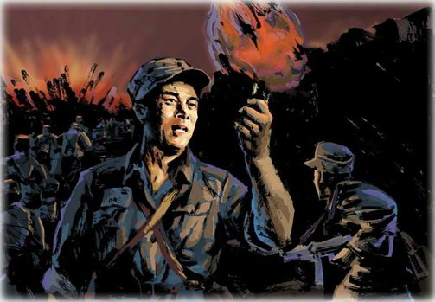
后来才知道，在这千钧一发的时刻，是郝副营长划着了火柴，点燃了那本书，举得高高的，为后续部队照亮了前进的路。可是，火光暴露了他自己，他被敌人的机枪打中了。
照应文章题目
“举得高高的”，说明了郝副营长在巨大的生命危险面前，无所畏惧、毫不犹豫，表现出大无畏的英雄气概。

Slide 29
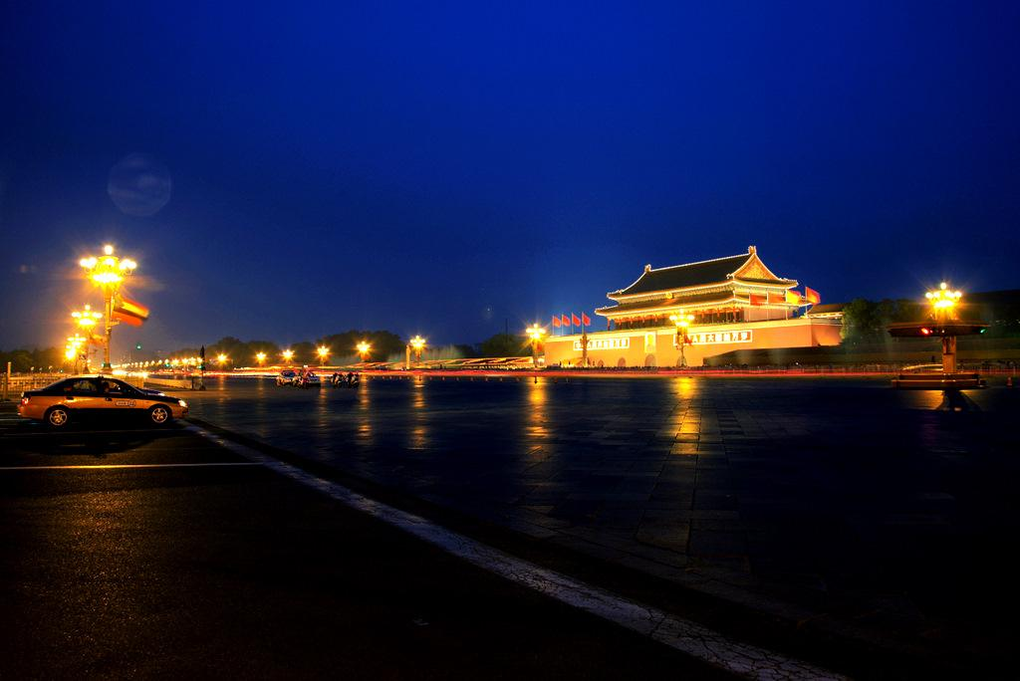
事情已经过去很长时间了。在天安门前璀璨的华灯下面，我又想起这位亲爱的战友来。
这一自然段照应开头，寄托了作者的哀思和愿望，即生活在幸福中的人们不要忘记今天的幸福生活是谁为我们开创的，不要忘记那些革命先烈。

Slide 30
再读文中描写灯光的句子，说说课文为什么以“灯光”为题？有什么深刻的含义？
灯光象征幸福安乐的生活，课文以“灯光”为题，突出了革命烈士对未来的美好憧憬，赞叹了他们为理想而英勇献身的崇高精神。

Slide 31
课文中，天安门前璀璨的灯光、郝副营长书上插图中的灯光和战场上微弱的火光，三者之间有什么联系？它们与课文题目又有什么联系？

Slide 32
天安门前璀璨的灯光引发了作者的回忆，引出了郝副营长书上插图中的灯光和战场上微弱的火光。郝副营长对书中插图上的孩子能在灯光下看书深感羡慕，对未来充满了憧憬。正是这份憧憬，促使郝副营长为了革命胜利不惜点燃书本，暴露自己，用微弱的火光引导部队找到突破口。反过来说，正是“郝副营长书上插图中的灯光”反映的对光明的向往和“战场上微弱的火光”反映的不怕牺牲的精神，才成就了今天天安门广场上璀璨的灯光。

Slide 33
题目“灯光”是文章的线索，它把三者有机地串联成一个整体，歌颂了革命先烈的献身精神，说明今天的幸福生活来之不易。

Slide 34
层
次
梳
理
看到：千万盏灯
现在
听到：“多好啊！”
珍惜幸福生活
缅怀革命先烈
战斗前：深情地憧憬
灯光
回忆往事
战斗中：点燃了书本
战斗后：壮烈地牺牲
现在
璀璨的华灯下又想起了……

Slide 35

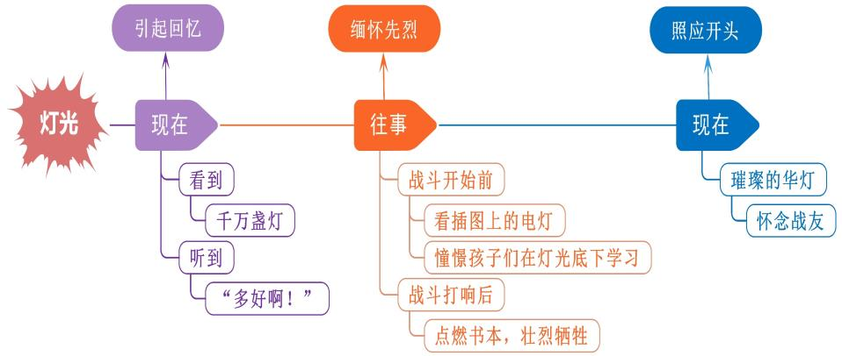
图解课文

Slide 36

主
旨
归
纳
《灯光》这篇文章的作者通过回忆郝副营长为了给部队照亮前进的道路而英勇牺牲的事，歌颂了革命先烈为了理想、为了下一代的幸福生活而勇于献身的崇高精神，表达了作者对先烈的缅怀和纪念，说明了今天的幸福生活来之不易。

Slide 37
拓
展
延
伸
感悟写法
1.“多好啊”在文章中出现了三次，是整篇文章的文眼。本文的故事由这句话引出，而作者在回忆往事时又紧紧围绕这句话展开。
2.首尾呼应：本文开头运用倒叙的方法，由天安门的灯光写起，叙述过去的事情，结尾又回到写灯光，与开头照应，显得结构紧凑。

Slide 38
阅读链接
囚 歌
叶 挺
为人进出的门紧锁着，
为狗爬出的洞敞开着，
一个声音高叫着——
爬出来吧，给你自由！
我渴望着自由，
但我深深地知道——
人的身躯怎能从狗洞子里爬出！

Slide 39
我希望有一天，
地下的烈火，
将我连这活棺材一齐烧掉，
我应该在烈火与热血中得到永生！

Slide 40
创作背景
1941年1月，作者叶挺在皖南事变时被国民党非法逮捕，先后被囚于江西上饶、湖北恩施、广西桂林等地，最后被移禁于重庆“中美特种技术合作所”集中营。在狱中叶挺受尽各种苦刑，仍坚贞不屈。1942年，他写下了这首《囚歌》。该诗作是叶挺写在被囚禁的重庆渣滓洞集中营楼下第二号牢房墙壁上的，手稿则由叶挺夫人李秀文探监时带出。

Slide 41
赏 析
《囚歌》是近代革命者叶挺于一九四二年创作的一首现代诗。此诗揭露了国民党反动派的丑恶行径，表现了革命者的伟大气节，抒发了为革命献身的壮志豪情。全诗明白晓畅，通俗易懂，如脱口而出，但感情炽烈，气势豪迈，意境表达清晰完整。

Slide 42
课
后
作
业
此刻在明亮的灯光下学习的你，想对郝副营长说些什么？请书写下来。
课后阅读《黄继光》《我的战友邱少云》

Slide 43
感谢观看！

